Slide 1

每周工作汇报
汇报人：李家杰

Slide 2
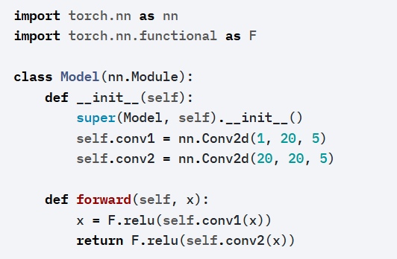
本周工作内容总结
nn_module的使用

Slide 3
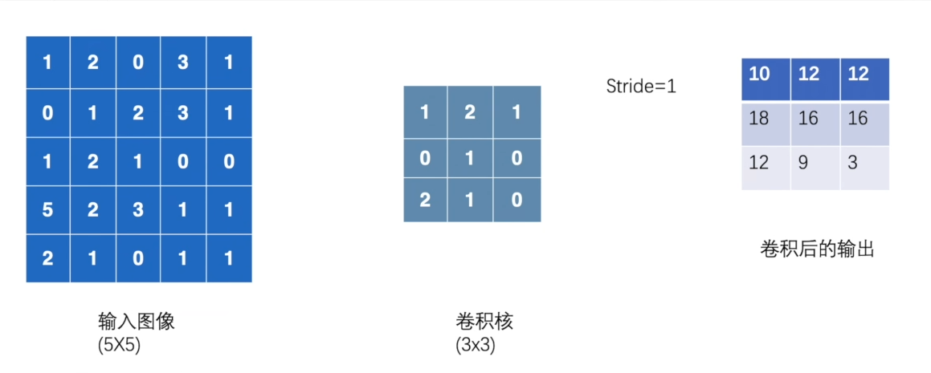
本周工作内容总结
卷积操作
13

Slide 4
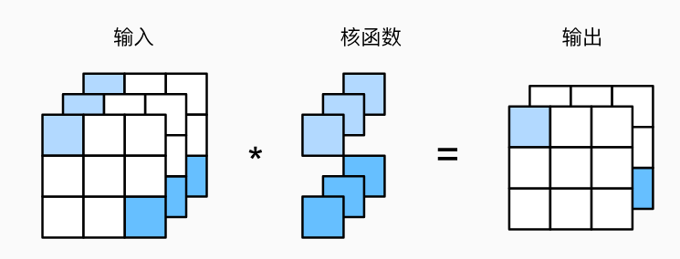
本周工作内容总结
多输入多输出

Slide 5
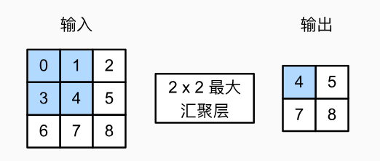
本周工作内容总结
最大池化
保留输入特征，同时减少数据量

Slide 6
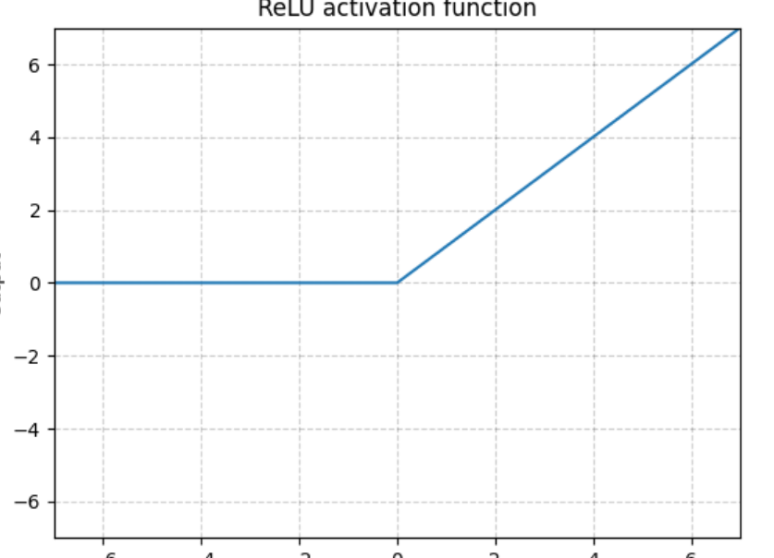
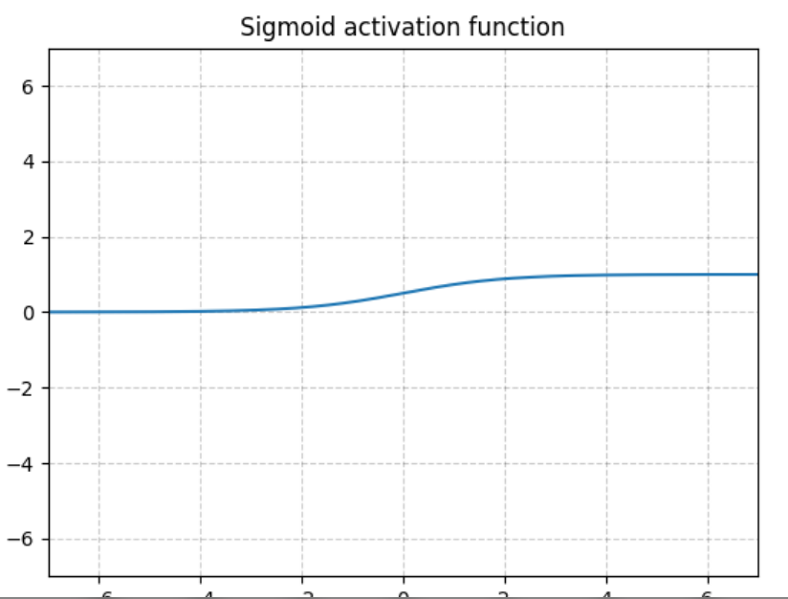
本周工作内容总结
非线性激活
ReLU
Sigmoid
引入非线性特征，提高模型泛化能力

Slide 7
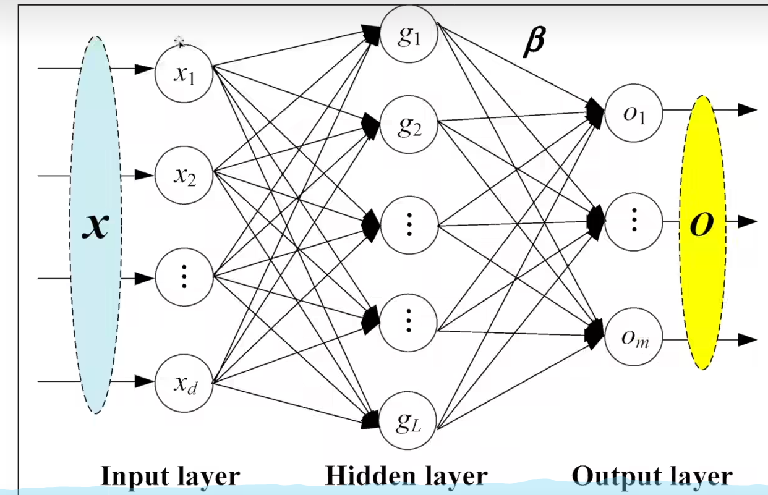
本周工作内容总结
线性层
改变特征维度

Slide 8
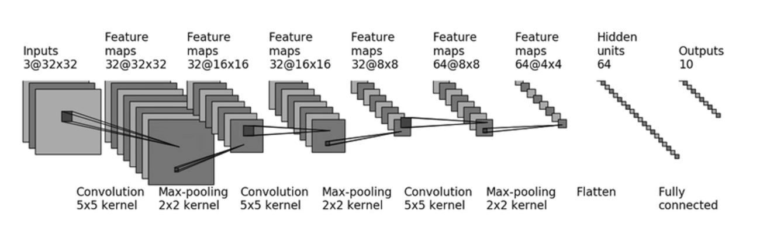
本周工作内容总结
sequential
1024

Slide 9

Thank you for your attention !

